Slide 1
Montesquieu
(1689-1755)

Slide 2
MONTESQUIEU
Bibliografia:
António Truyol y Serra, História da Filosofia do Direito e do Estado. 2. Do renascimento a Kant, Lisboa, 1990.
Jean Carbonnier, Sociologia Jurídica, Coimbra, 1979.
Ramón Soriano, Sociología del Derecho, Barcelona, 2011.
Raymond Aron, As etapas do pensamento sociológico, Alfragide, 2010.
Renato Treves, Sociologia do Direito, S. Paulo, 2004.
Ana Lucia Sabadell, Manual de Sociologia Jurídica, São Paulo, 2008.

Slide 3
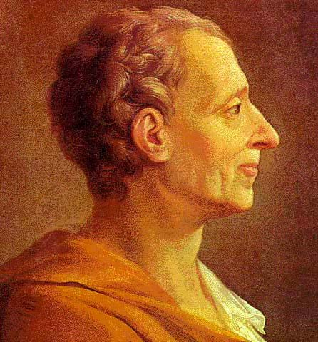
MONTESQUIEU

Slide 4

MONTESQUIEU
Obra
Cartas persas (1721)

Slide 5

MONTESQUIEU
Considerações sobre as causas da grandeza dos romanos (1734)

Slide 6

MONTESQUIEU
O espírito das leis (1748)

Slide 7
MONTESQUIEU
Uma “revolução teórica”
1. As leis e a natureza das coisas: a natureza física ou material (solo, clima, carácter marítimo ou terrestre do território, número de habitantes) e os factores sociais (costumes, religião, comércio, moeda).
2. Teoria dos Climas. Alguns antecedentes: Aristóteles, Política, Livro VII, Capítulo VI, 1327b); Jean Bodin, Six livres de la République (1576), Livro V, Capítulo I; Johann Peter Willebrandt, Tese de doutoramento defendida em 1742: De juribus diversis ex diversitate climatum natis.
3. Relativismo e determinismo: a natural variabilidade do direito e as suas causas objectivas.
«Esta presciência de que um certo materialismo é indispensável para a explicação do direito bem poderia constituir a prova de que Montesquieu é já um sociólogo.» (Jean Carbonnier, Sociologia Jurídica)
4. Duas visões de Montesquieu: reformista político-social ou conservador?
5. Montesquieu, precursor da Sociologia.

Slide 8
MONTESQUIEU
«É natural que, onde o vinho é contrário ao clima e, por conseguinte, à saúde, o seu excesso seja mais severamente castigado do que nos países onde a embriaguez tem poucos efeitos nocivos para a pessoa, poucos para a sociedade e não torna os homens furiosos, mas apenas estúpidos. Assim, as leis que castigaram um homem ébrio, tanto pela falta que estava cometendo quanto pela embriaguez, só eram aplicáveis à embriaguez da pessoa, e não à embriaguez da nação. Um alemão bebe por hábito; um espanhol, por opção.» (O Espírito das Leis, Terceira Parte, Livro Decimo Quarto - Das leis em sua relação com a natureza do clima), Capítulo X - Das leis que têm relação com a sobriedade dos povos)

Slide 9
BODIN
«É necessário portanto que o sábio [“sage”] governante de um povo conheça bem o seu humor e a sua natureza [“son naturel”], antes de proceder à mudança de estado ou das leis: pois um dos maiores e talvez o principal fundamento das Repúblicas é o de acomodar o estado à natureza dos cidadãos [“naturel des citoyens”], e as leis à natureza dos locais, das pessoas e do tempo. Pois ainda que Baldo diga que a razão e a equidade natural não se encontram limitadas pelos locais, devem distinguir-se os casos em que a razão é universal e aqueles em que a razão particular dos locais e das pessoas recebe uma consideração particular.» (Os seis livros da República, Livro V, Capítulo I)

Slide 10
ARISTÓTELES
«Como a raça helénica ocupa geograficamente uma situação intermédia participa das qualidades de ambos os povos: não só é briosa e inteligente, mas usufruindo de uma existência livre, é a raça que melhor se governa e, no caso de atingir a unidade política, a mais apta para governar todos os povos.» (Política, Livro VII, Capítulo VI, 1327b)

